Slide 1

Урок литературного чтения в 3 классе
УМК «Школа России»

Slide 2
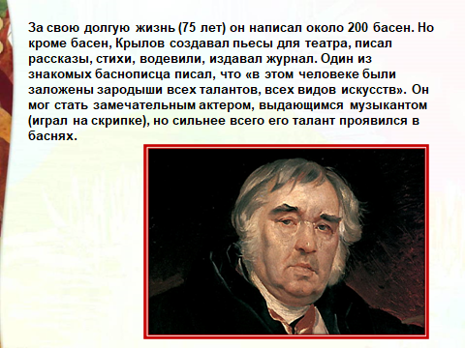

Slide 3
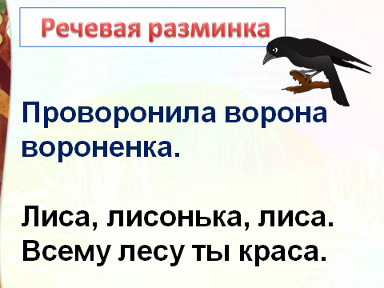

Slide 4
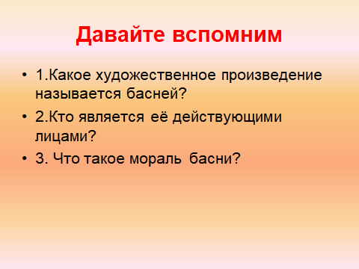

Slide 5
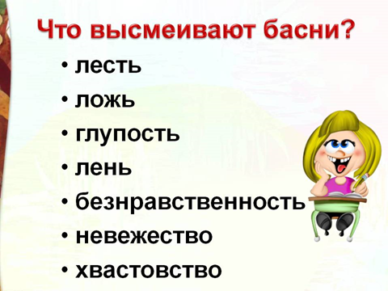

Slide 6
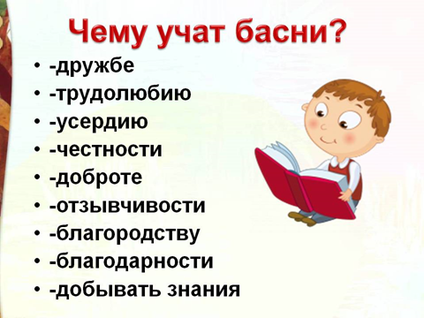

Slide 7
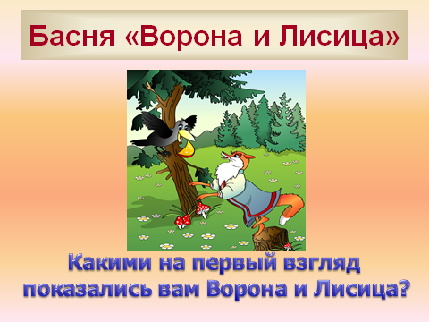

Slide 8
Словарная работа
Лесть
Льстец
Пленил
Вещуньина (голова)
Зоб
Взгромоздиться
- лицемерие, угодливое восхваление;
- льстивый человек;
- привлёк внимание, привёл в восторг;
- предсказательница;
- у птиц, насекомых: расширенная часть пищевода;
- взобраться с усилием на что-то высокое.

Slide 9
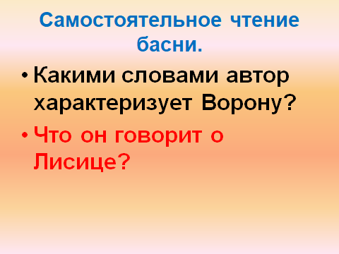

Slide 10
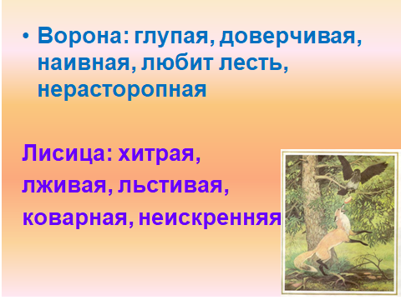

Slide 11
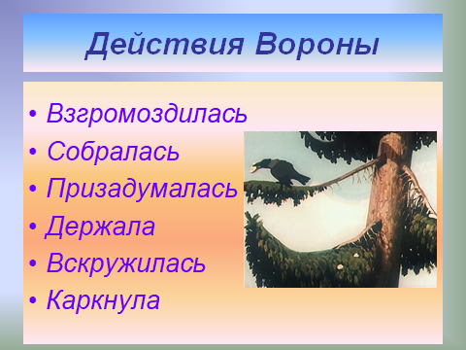

Slide 12
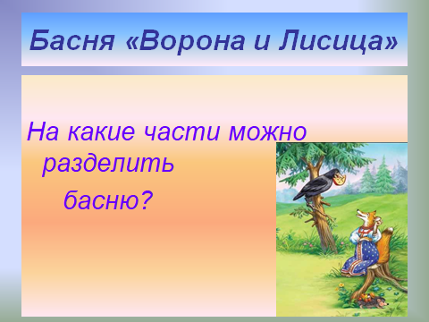

Slide 13
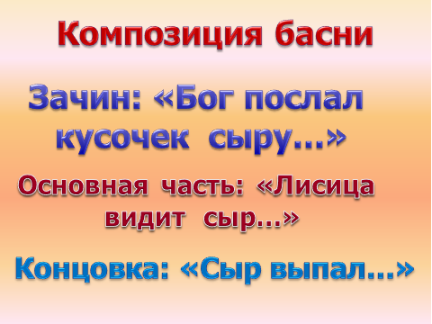

Slide 14
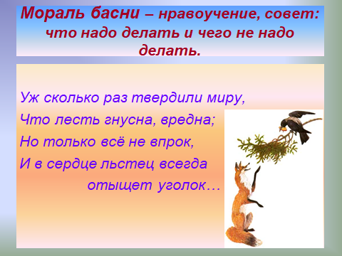

Slide 15
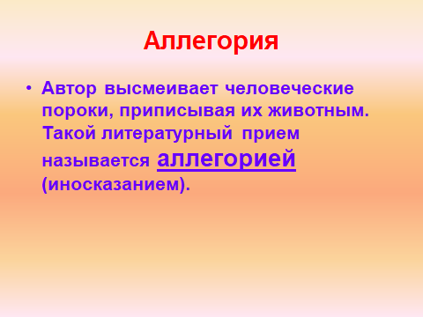

Slide 16
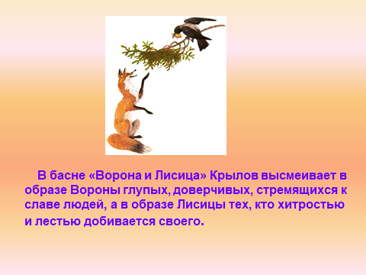

Slide 17
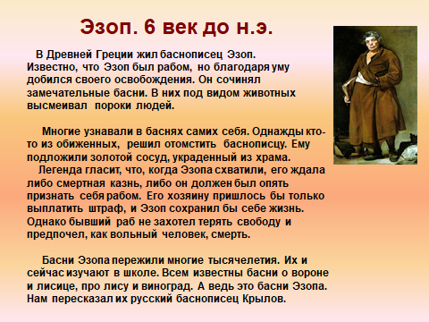

Slide 18
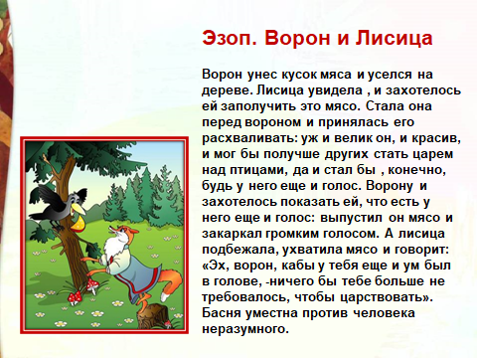

Slide 19
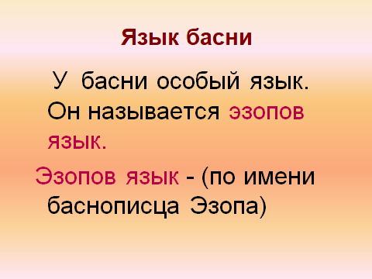

Slide 20
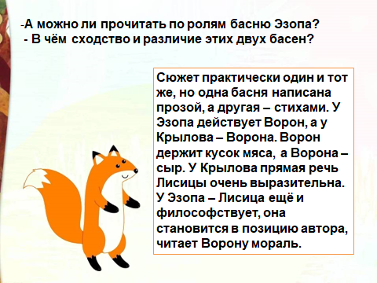

Slide 21
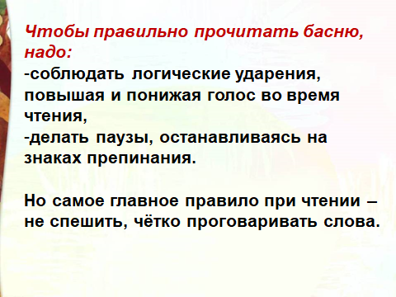

Slide 22
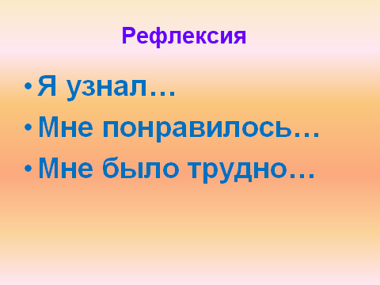

Slide 23


Домашнее задание стр. 137-138

Slide 24
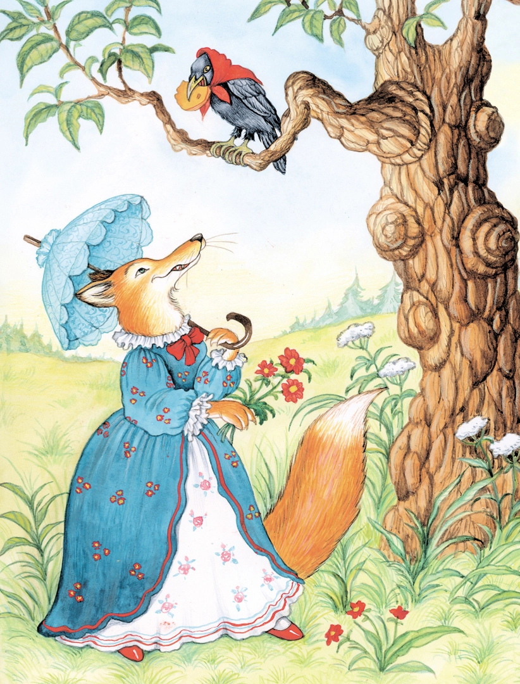
Домашнее задание стр. 137-138, выучить басню наизусть, стр. 139, вопрос 6.

Slide 25
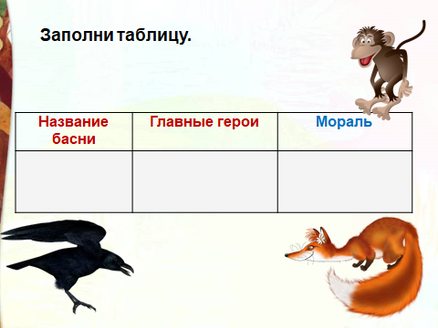

Slide 26


